Slide 1
Idejno rješenje vjetroelektrane Skočiđevojka na Paštrovačkoj gori
Mirjana Domanović, CWP
Željko Đurišić, ETF
29.09.2021.

Slide 2
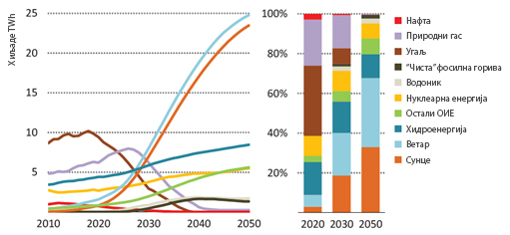
Motivacija
Zaštita životne sredine
Pariski sporazum i EU 2030 & 2050 goals
Enegretska nezavisnost: smanjenje uvoza električne energije & iscrpnost fosilnih resursa
Integracija OIE u EES

Slide 3
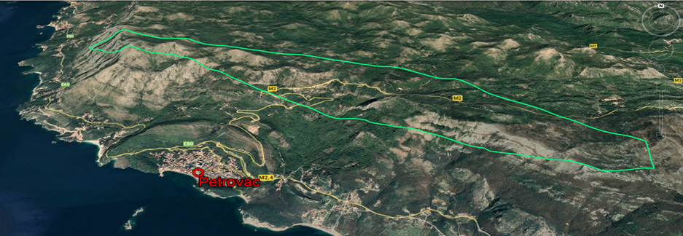
Mikrolokacija
Putna infrastruktura - Magistralni put M2 & luka Bar
Elektroenergetska infrastruktura = 110kV Dalekovod Budva-Bar na udaljenosti 1-2km

Slide 4
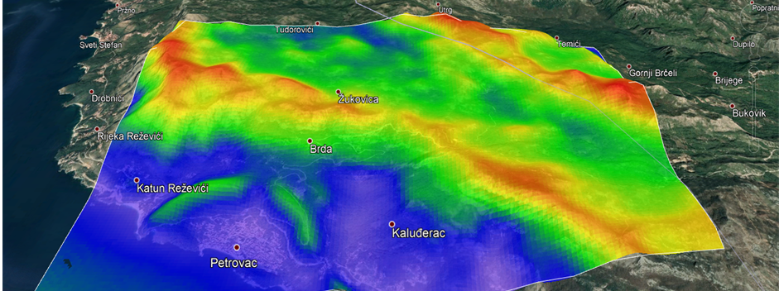
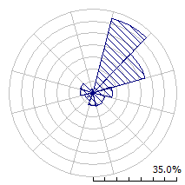
Vetropotencijal
Srednja godišnja brzina vetra od 6.54m/s na visini 130m (ERA5)
Dominantan severoistočni vetar, sudar kontinetalnih i morskih vetrova

Slide 5
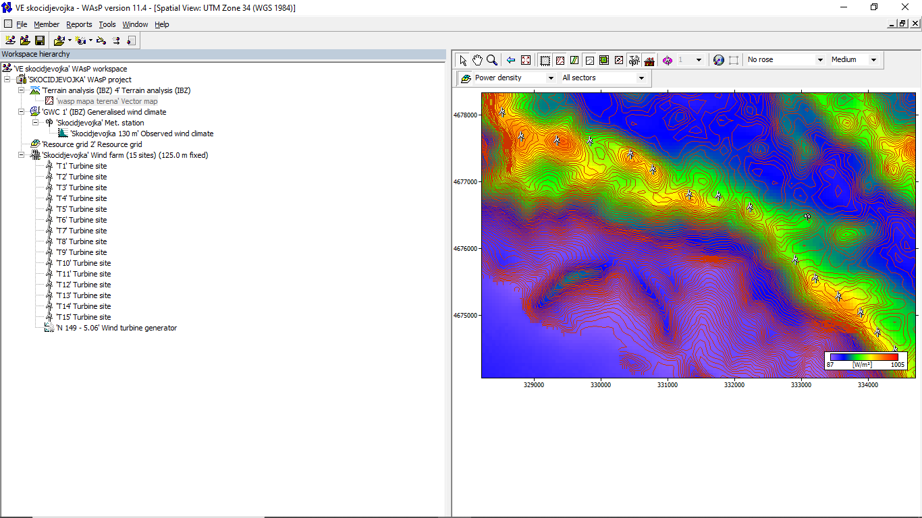
Pozicioniranje vetroagregata
Mirkolokacija na obodu visoravni
15 vetroagregata
WAsP 11
Mali efekat zavetrine jer su sve turbine u liniji normalne na pravac vetra

Slide 6
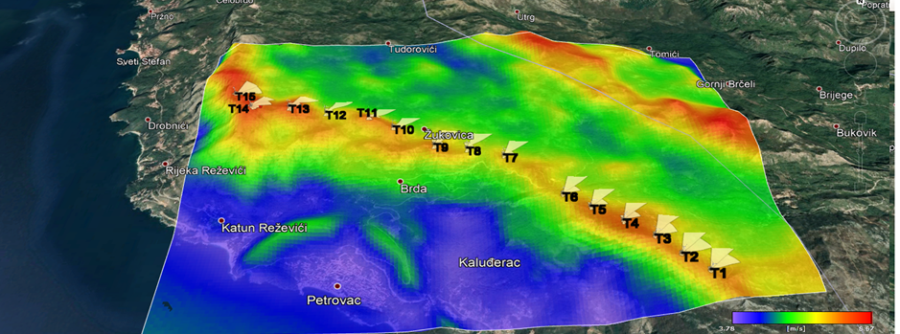
Prinos po poziciji vetroagregata sa naznačenom ružom vetrova
Mali efekat zavetrine zbog vrlo malog međusobnog uticaja
15 VG 149m, Nordex, 5.06MW
Godišnja bruto proizvodnja 274 GWh

Slide 7
Analiza proizvodnje VE Skočiđevojka (WAsP)
Gubici usled zavetrine 2.52%
Neto proizvodnja ~ 240GWh (uz pretpostavljene ukupne gubitke 12%)
Neto faktor iskorišćenja 36%

Slide 8
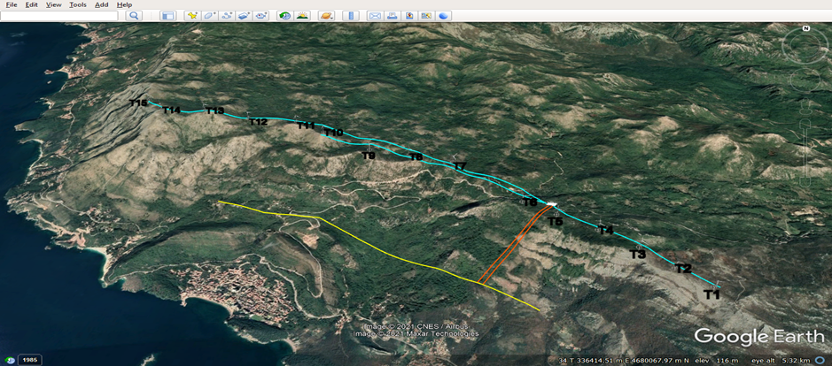
Priključenje na mrežu
110kV dalekvod Budva-Bar-Ulcinj na 1-2km od elektrane
Novoizgrađena TS 110/33 u blizini M2 magistralnog puta
Dužina interne kablovske mreže oko 10km

Slide 9
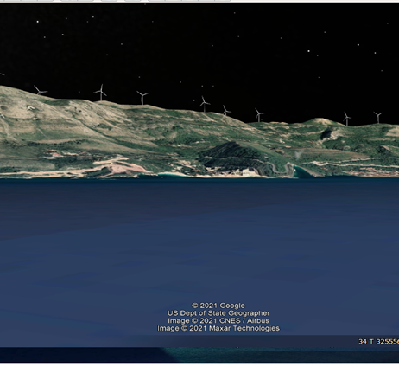
Dalji koraci
Namenska merenja na ciljnoj lokaciji
Regulacija injektiranja intermitentne snage: Uvođenje sistema za skladištenje energije/ reverzibilna hidroelektrana
Dalji razvoj studija uticaja na životnu sredinu, transporta, i studija priključenja na EES

Slide 10
Hvala na pažnji!

